Slide 1


Projet Kayak
Prévision de vacances selon la météo
‹#›

Slide 2
Objectif
Lien Github
Le projet Kayak cherche à trouver la meilleure destination de vacances partant d’une liste de villes donnée, de prédictions météos et d’informations sur des hôtels dans les villes étudiées.
Les données proviennent de:
Météo: Openweathermap (API)
GPS: Nominatim (API)
Hôtels: Booking (scrapping)
Notes:
Quantité énergie perdues vs optimisation

Slide 3
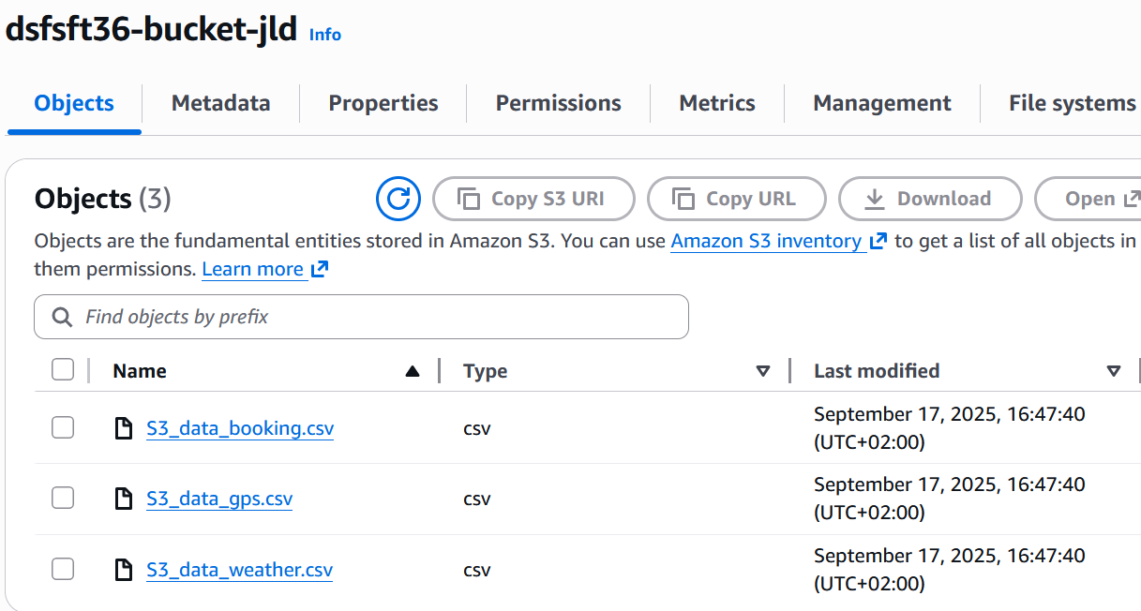
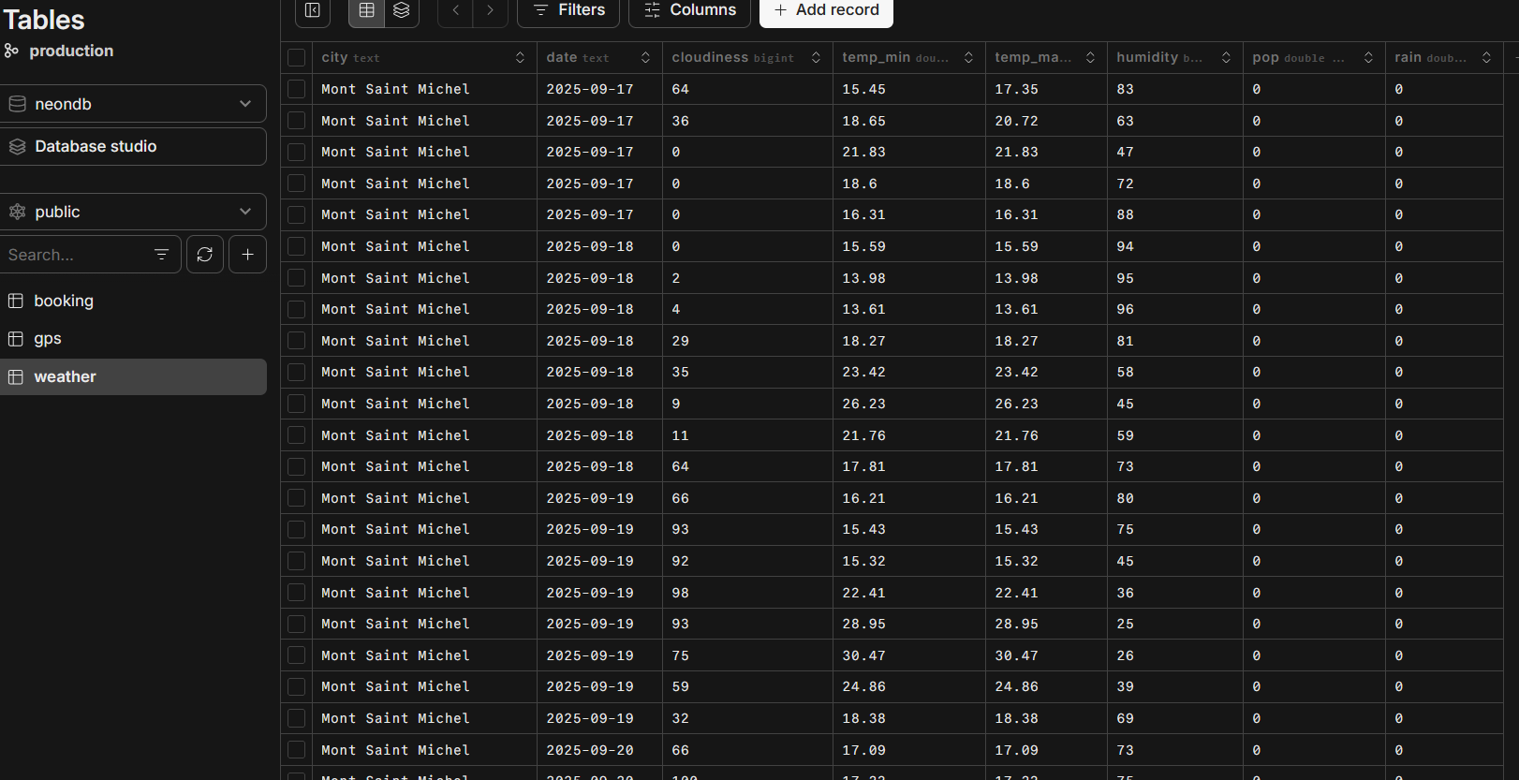
Objectif
Le projet Kayak cherche à prédire la meilleure destination de vacances partant d’une liste de villes donnée, de prédictions météos et d’informations sur des hôtels dans les villes étudiées.
Les données proviennent de:
Météo: Openweathermap (API)
GPS: Nominatim (API)
Hôtels: Booking (scrapping)
Les données sont stockées sur un datalke (s3) à l’extraction
Les données sont nettoyées puis stockées dans une OLTP (NeonDB)
Notes:
Quantité énergie perdues vs optimisation

Slide 4
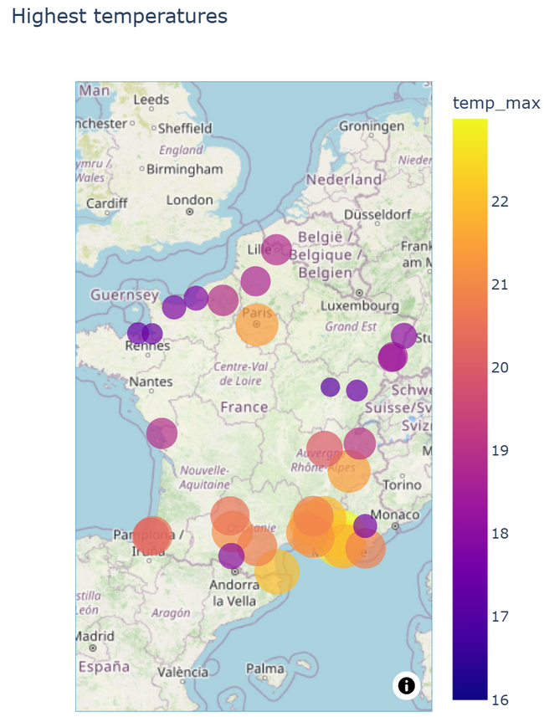
Sélection de la destination
Une fois les données récupérées, la première étape est de calculer un indicateur de météo pour chacune des villes étudiées et pour la période désirée.
Grâce à cela, une première carte peut être générée, classant les villes par valeur d’indicateur météo obtenue:
Notes:
Quantité énergie perdues vs optimisation

Slide 5
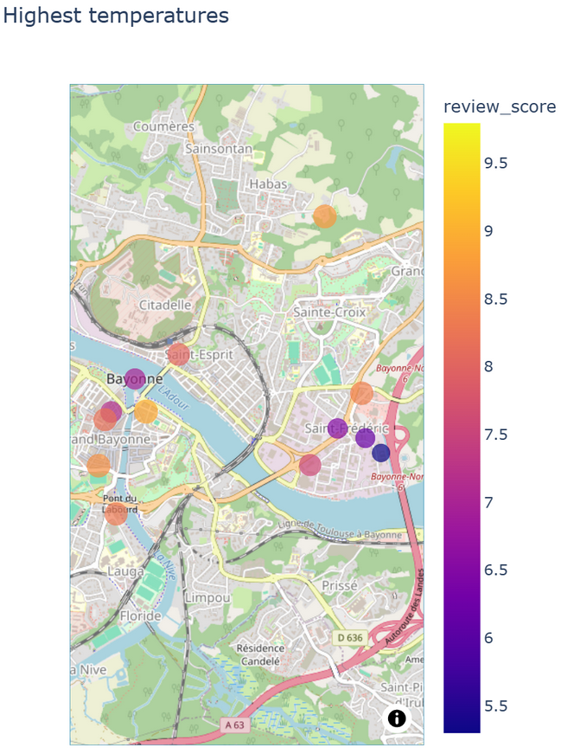
Sélection de l’hôtel
Une fois que les meilleures villes sont repérées, il est possible d’utiliser les données de booking afin de repérer la localisation des 20 meilleurs hôtels de chacune des villes.
Cela permet de faire un choix éclairé, basé par exemple sur les quartiers que l’on souhaiterait visiter.
Notes:
Quantité énergie perdues vs optimisation

Slide 6

Conclusion
What’s
next ?
Scrapping de booking : fonctionnel, mais pas susceptible aux changements d’affichage.
Récupération des données météo : via API, stable.
Stockage des données en ligne:
Données brutes en datalake s3.
Données nettoyées en data warehouse NeonDB
Génération des cartes à partir des données récupérée en ligne pour aider à la décision.
Amélioration du scrapping (beautiful soup, Selenium) pour pouvoir interagir plus aisément avec le site.
Amélioration de la structure de base de données (création de liens) pour faciliter le requêtage.
Amélioration structurelles
Notes:
Valeur immédiate :
Visibilité sur 3 jours → meilleure planification.
Anticipation des pics et baisses → réseau plus stable, délestage de l’hydro électrique au profit du solaire
Lecture régionale fine → priorisation des investissements ??
Outil d’aide à la décision clair et exploitable
Perspectives :
Passage en temps réel
Ajout de la prévision intra day (données de prod RTE disponibles à la demi heure)
Enrichissement par données satellitaires

Slide 7


Des questions ?
Ressources projet en annexes

